Slide 1
Jozef Maximilián Petzval
Tatiana Bučková
III.D

Slide 2
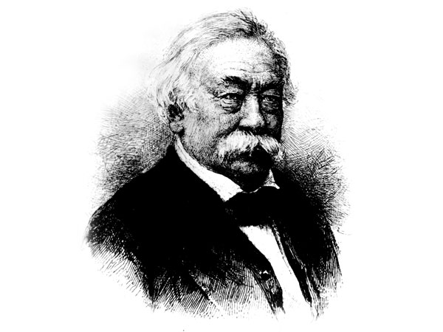
Prof. Dr. Ing. Jozef Maximilián Petzval
*06.01.1807 Spišská Bela †19.09.1981 Viedeň
štúdium: Kežmarok, Košice, Pešť
slovenský fyzik, matematik a vynálezca
zakladateľ modernej optiky
Notes:
Patrí medzi najvýznamnejšie európske vedecké osobnosti 19.storočia, pokladá sa za zakladateľa modernej optiky. Narodil sa 6.01.1807 v Spišskej Belej. Základné vzdelanie získal v Kežmarku, potom študoval na lýceu v Košiciach, Univerzite v Pešti (odborný asistent na katedre fyziky), získal titul inžiniera a tiež na Univerzite v Pešti obhájil doktorát. V roku 1837 bol menovaný za profesora vyššej matematiky, ktorú 40 rokov prednášal na Viedenskej univerzite. Žil vo Viedni v ústraní, v budove opusteného kláštora na Kahlenbergu, ktorú si po príchode do Viedne prenajal. V roku 1859 sa však neznámi zlodeji vlámali do jeho sídla a zničili jeho rukopisy, výsledky mnohoročných optických výskumov, ktoré sklamaný autor už na veľkú škodu vedy nikdy nedal dohromady. Zomrel vo Viedni (19.9.1891), kde je pochovaný na tamojšom Ústrednom cintoríne. V rámci fyziky venoval osobitnú pozornosť najmä optike, kde sú najvýznamnejšie jeho výpočty fotografických objektívov, bol mimoriadne zručný brusič skla a jemnomechanik. V akustike sa zaoberal kmitaním strún, diferenciálnymi rovnicami kmitania strún, matematickou teóriou hudobných nástrojov. Vynikal aj v balistike ( odbor mechaniky, ktorý sa zaoberá pohybom striel, je to náuka o pohybe striel a rakiet) a analytickej mechanike. Vďaka týmto poznatkom vypracoval projekty plavebného kanálu okolo Pešti, ktorý mal chrániť mesto pred povodňami.

Slide 3
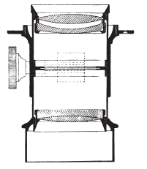
Notes:
Fotografická optika vo svojom historickom vývoji síce postúpila už oveľa ďalej, ale Petzvalove objektívy sa dodnes požívajú v iných optických prístrojoch v astronómii, kinematografii, v meracej technike a ďalších. Svojim novým objektívom dokázal Petzval radikálne znížiť čas expozície. Expozícia (celkové množstvo svetla, ktoré je na expozíciu potrebné), vo vtedajšej dobe využívaných, dagerotypických aparátoch, trvala 20 - 30 minút na slnečnom svetle. S týmto nemalým problémom dagerotypie sa oboznámil počas študijnej cesty vo Francúzsku. K jeho riešeniu pristúpil matematizáciou problému a teoretickými výpočtami. Petzval vraj posadil 200 študentov matematiky a každému dal čiastkovú výpočtovú úlohu. Samozrejme, tieto čiastkové výpočty samotný Petzval neskôr prepočítal. „Zrodil“ sa výpočet pre svetelný objektív. Petzval neváhal a dal sa do brúsenia šošoviek a ich skladania podľa výpočtov. Vo Viedni dodnes existuje drevená komora na ktorej Petzval svoje optické produkty skúšal. Predpokladá sa, že komoru aj vlastnoručne vyrobil. Petzval zhotovil portrétny objektív a nasledoval aj krajinársky objektív o ktorý sa neskôr zaujímalo aj vojsko. Zvýšenie svetelnosti objektívov 16 násobne oproti pôvodným jednoduchým šošovkám významne prispelo k tomu, že sa mohla fotografia začať využívať v oveľa širšom meradle a mohli sa začať vyvíjať ďalšie nutné materiály a prostriedky pre výrobu fotografie.
Na skonštruovaní začal pracovať v roku 1839 a do jari roku 1840 vypočítal konštrukciu prvého fotografického objektívu s ohniskovou vzdialenosťou 15 cm, priemer objektívu 3,8cm a na tie časy mal vysokú svetelnosť 1:3,5 so zorným poľom 20 stupňov. Petzval vypočítal polomery krivosti týchto šošoviek, hrúbky týchto šošoviek a index lomu podľa druhov skla. Objektív sa zachoval v Technickom môzeu vo Viedni. Tým sa skrátila expozičná doba z dlhých minút na 45 sekúnd. Svojou svetelnosťou bol objektív neprekonaný 60 rokov. Petzvalov objektív a úprava chemických zložiek prispeli k zníženiu času expozície (z minút na sekundy) a umožnili fotografovať nezávisle od aktuálneho počasia. Tieto vynálezy umožnili sťahovanie fotografov zo záhrad a terás do ateliéru. Neskôr zhotovil aj krajinársky objektív.

Slide 4
Ďalšie vynálezy
S použitím zrkadlovej Petzvalovej lampy zostrojil projektor
Prepočítal a prepracoval aj optiku ďalekohľadov z čias Galileiho
Zaoberal sa optikou mikroskopov
Vypracoval projekt osvetľovacieho zariadenia pre lode na Dunaji
Skonštruoval prenosný reflektor s priemerom 1,3m na osvetľovanie predmetov až do vzdialenosti 2,7 km

Slide 5
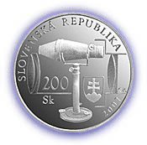
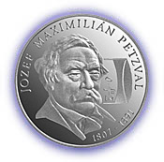
Pamätná strieborná minca v hodnote 200 Sk
Notes:
Lícna strana: Na líci mince uprostred mincového poľa je zobrazený dagerotypický prístroj s objektívom vyrobeným podľa Petzvalových výpočtov a v pozadí schéma optickej sústavy objektívu. Názov štátu SLOVENSKÁ REPUBLIKA je v opise pri hornom okraji mince a vpravo pri jej spodnom okraji je letopočet razby 2007. Vpravo od statívu fotografického prístroja sa nachádza štátny znak, vľavo nominálna hodnota mince 200 Sk. Značka Mincovne Kremnica a štylizované iniciálky autora výtvarného návrhu Karola Lička sú umiestnené nad letopočtom razby.
Rubová strana: Na rube mince je zobrazený portrét Jozefa Maximiliána Petzvala s časťou schémy objektívu, v ktorej je umiestený matematický vzorec. Pri hornom okraji mince sú mená a priezvisko JOZEF MAXIMILIÁN PETZVAL a pri spodnom okraji sú letopočty jeho narodenia a úmrtia 1807 – 1891.

Slide 6
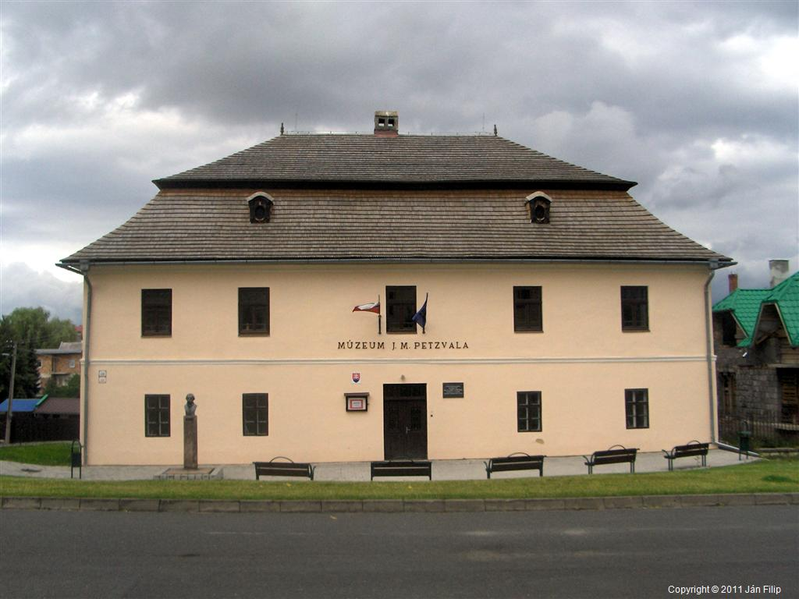
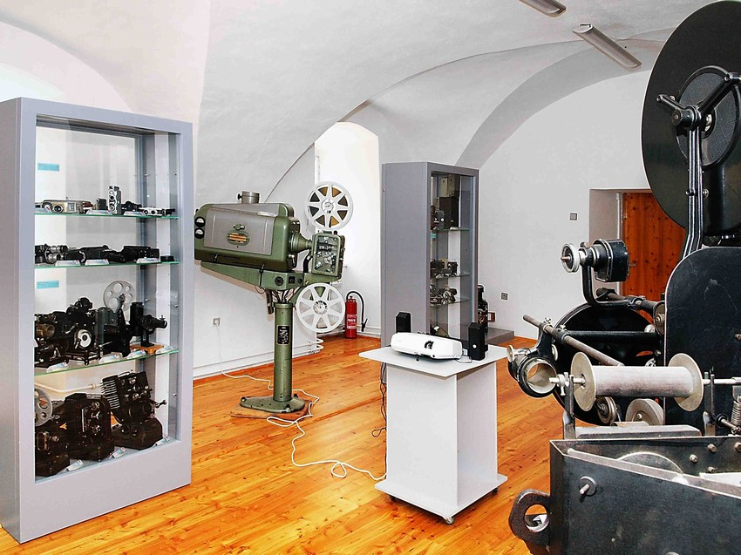
Múzeum J.M. Petzvala
Notes:
Múzeum J.M.Petzvala v Spišskej Belej
Múzeum sa nachádza v neskororenesančnej budove školy, pôvodne sa jednalo o prízemnú budovu s nadstavbou urobenou v 18. storočí.
V múzeu sú inštalované životopisné údaje o J. M. Petzvalovi s prehľadom vývoja optického zobrazovania až po prvú snímku, ktorá bola v 19. storočí nazvaná fotografiou.
Zachované sú aj fotokópie výpočtu najslávnejšieho objektívu, vzácny celokovový dagerotypický prístroj s Petzvalovým objektívom, nákres objektívu s veľkou svetelnosťou pre kinematografické premietanie, maketa prístroja s jeho optikou a rôzne modifikácie pôvodných Petzvalových objektívov, postup výroby dvojakého ďalekohľadu.

Slide 7
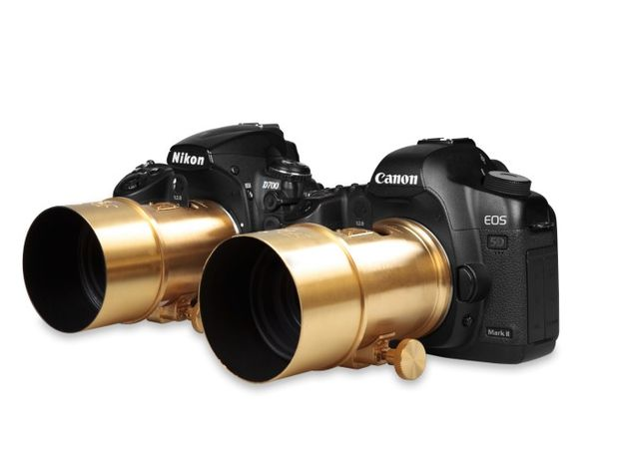
Znovuzrodenie objektívu
Notes:
Slávny Pezvalov objektív, ktorý vznikol vďaka slovenskému fyzikovi Jozefovi Maximiliánovi Petzvalovi, zažíva po viac ako 170 rokoch renesanciu. Rakúsky projekt Lomography si dal za cieľ objektív zrekonštruovať podľa pôvodného patentom chráneného návrhu z 19. storočia a ponúknuť ho profesionálnym fotografom. Dnes slávi svoj úspech.
Tvorcovia projektu Lomography si dali za cieľ vyzbierať minimálne 100-tisíc dolárov na oprášenie zašlej slávy objektívu, ktorý formoval svet fotografie v 19., 20. ale aj 21. storočí. Petvzalov objektív však vzbudil nevídaný záujem verejnosti, ktorá do projektu investovala takmer 1,4 milióna dolárov. Objektívy si vďaka tomu mohlo prvých tisíc záujemcov vyskúšať už v decembri minulého roka. Na trhu však bude objektív oficiálne dostupný až v júni 2014 s cenou 499 eur.
Tvorcom “reštaurovaného” objektívu trvalo niekoľko mesiacov, kým doladili niektoré detaily vrátane takzvaného bokeh efektu, ktorý vytvára efektné rozmazanie objektov mimo roviny ostrosti, napríklad v pozadí. Bokeh efekt je jednou z vlastností, ktoré robia Petzvalov objektív špecifickým. Vo výsledku tak majú fotografie veľmi dobru sýtosť, vysoký kontrast a minimálnu hĺbku ostrosti. Vysoké má byť tiež rozlíšenie u snímaného objektu a na fotografiách sa objavuje aj efekt zvaný vinetácia, pri ktorom sú snímky na okrajoch tmavšie. Vďaka vylepšeným optickým členom má mať objektív svetelnosť až na úrovni f/2.2 s ohniskovou vzdialenosťou 85 milimetrov.
V súčasnosti sú objektívy konštruované tak, aby s ich pomocou bolo možné zhotoviť snímku ostrú na celej ploche. “Úlohou Petzvalovho objektívu je vytvoriť presne opačný efekt. Fotografie sú tak veľmi ostré v mieste zaostrenia a mimo neho je zreteľné rozostrenie a vinetácia, ktorá len upriami pozornosť diváka na zaostrený objekt,” dopĺňajú tvorcovia z Lomography. Svojim spôsobom netypický je aj systém použitých clôn, ktoré nepozostávajú z mechanických lamiel ale z takzvaného Waterhouse systému. Systém Waterhouse umožňuje zmenu clony výmenou špeciálnych membrán. Tých výrobca ponúkne v balení hneď niekoľko pre clony F/2.2, F/4, F/5.6, F8, F11 a F16.

Slide 8
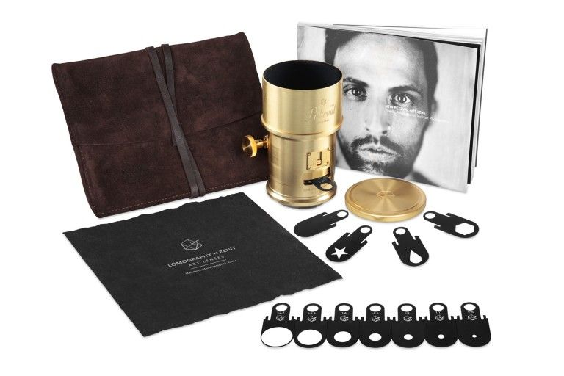
Notes:
https://www.flickr.com/groups/868027@N25/pool/

Slide 9
Zdroje
http://www.ephoto.sk/fotoscena/historia/jozef-maximilian-petzval/
http://vat.pravda.sk/obraz-a-zvuk/clanok/315250-americania-vratili-petzvalovmu-objektivu-zaslu-slavu/
http://cs.wikipedia.org/wiki/Petzval%C5%AFv_objektiv
MICHAL CHOMA: J.M. Petzval & O.B. Petzval

Slide 10
Ďakujem za pozornosť!

